Slide 1
讲道
先知的角色
讲道：陈永安 牧师
经文：申18:15-20；林前8:1-13；可1:21-28
Notes:
请注意修改证道题目和讲员
标题为42

Slide 2
1. 引言
亲爱的弟兄姐妹，愿你们平安，让我们彼此问安。
Notes:
请注意修改证道题目和讲员
标题为42

Slide 3
1. 引言
教会的主题是“我们都遇见了主”
Notes:
请注意修改证道题目和讲员
标题为42

Slide 4
1. 引言
教会的主题是“我们都遇见了主”
实践挑战，每天起床后的半小时，不开手机
Notes:
请注意修改证道题目和讲员
标题为42

Slide 5
1. 引言
营造了一个空间，听神向我们说话。
德兰修女说：
“沉默的果实是祈祷；
祈祷的果实是信；
信的果实是爱；
爱的果实是服务；
服务的果实是和平。”
（《爱其实很简单》，第51页。）
Notes:
请注意修改证道题目和讲员
标题为42

Slide 6
2. 神所兴起的先知
什么是先知？
先知的工作是什么？
我们应该怎样回应先知的话？
Notes:
请注意修改证道题目和讲员
标题为42

Slide 7
2. 神所兴起的先知
第一，我们知道先知，不是“未卜先知”，不是先知先觉，先知是奉神的名说话⋯⋯
Notes:
请注意修改证道题目和讲员
标题为42

Slide 8
2. 神所兴起的先知
三段经文，启应经文读了旧约引题和新约引题，然后我们读了福音书。我们打开在旧约的申命记18:15-20，
18:15 耶和华─你的神要从你们弟兄中间给你兴起一位先知，像我，你们要听从他⋯⋯
18:18⋯⋯我要将当说的话传给他；他要将我一切所吩咐的都传给他们。
Notes:
请注意修改证道题目和讲员
标题为42

Slide 9
2. 神所兴起的先知
这话，立刻想到是指耶稣，但其实整个旧约中，神也兴起了不同的先知，对每一个时代的以色列人和犹太人说话。
列王记上18章，耶洗别的众多巴力先知，和先知以利亚⋯⋯
耶利米先知却奉耶和华神的名，说巴比伦是神审判犹大的工具⋯⋯
Notes:
请注意修改证道题目和讲员
标题为42

Slide 10
2. 神所兴起的先知
代表神说话，先知所针对的就是人离弃神的境况，人犯罪的情况。
Notes:
请注意修改证道题目和讲员
标题为42

Slide 11
2. 神所兴起的先知
我们也要从一种虚假的宗教安全感中，面对神对我们所说的话，正视自己生命的问题，才能悔改归向神。
耶利米书1:10，耶和华对耶利米说：“看哪，我今日立你在列邦列国之上，为要施行拔出、拆毁、毁坏、倾覆，又要建立、栽植。”
Notes:
请注意修改证道题目和讲员
标题为42

Slide 12
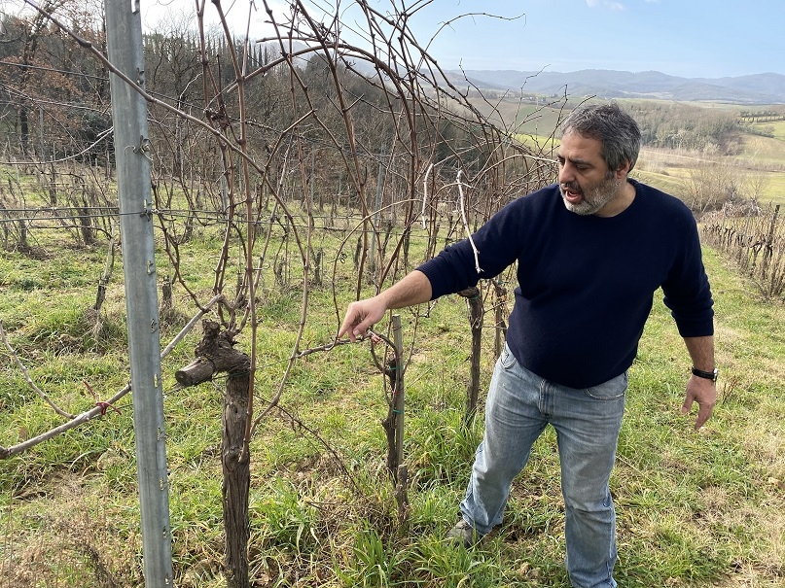
2. 神所兴起的先知
Notes:
请注意修改证道题目和讲员
标题为42

Slide 13
3. 不像文士，有权柄
先知的话，出于神，往往超越一般人的想像。
我们知道耶稣也是摩西所说，神另外所要兴起的先知，当然我们知道耶稣不单只是先知，也是神所膏立的祭司和君王。
Notes:
请注意修改证道题目和讲员
标题为42

Slide 14
3. 不像文士，有权柄
在路1:22，“众人很希奇他的教训；因为他教训他们，正像有权柄的人，不像文士。”
Notes:
请注意修改证道题目和讲员
标题为42

Slide 15
3. 不像文士，有权柄
在路1:22，“众人很希奇他的教训；因为他教训他们，正像有权柄的人，不像文士。”
说耶稣“正像有权柄的人”，大家可以从他的教训中，知道神的心意，心里就安定。
Notes:
请注意修改证道题目和讲员
标题为42

Slide 16
3. 不像文士，有权柄
我们唯有听到神的声音，我们才能感到安稳，感到平安。
诗篇111:7-10：
111:7 他手所行的是诚实公平；他的训词都是确实的，
111:8 是永永远远坚定的，是按诚实正直设立的。
111:9 他向百姓施行救赎，命定他的约，直到永远；
他的名圣而可畏。
111:10 敬畏耶和华是智慧的开端；
凡遵行他命令的是聪明人。
耶和华是永远当赞美的！
Notes:
请注意修改证道题目和讲员
标题为42

Slide 17
4. 比污鬼更顽强
男性和女性
Notes:
请注意修改证道题目和讲员
标题为42

Slide 18
4. 比污鬼更顽强
男性和女性
家庭的成长
Notes:
请注意修改证道题目和讲员
标题为42

Slide 19
4. 比污鬼更顽强
男性和女性
家庭的成长
地上家庭的观念，投射到与天父的关系
Notes:
请注意修改证道题目和讲员
标题为42

Slide 20
4. 比污鬼更顽强
男性和女性
家庭的成长
地上家庭的观念，投射到与天父的关系
需要被医治的人，无论是与人的关系，或是与神之间的关系。
Notes:
请注意修改证道题目和讲员
标题为42

Slide 21
4. 比污鬼更顽强
在今日的经文里，耶稣在会堂里医治一个被鬼附的人，这鬼控制了这人，并且抗拒耶稣的力量，但这鬼却没有力量和耶稣争战，耶稣吩咐这鬼从这人身上出来，那污鬼就立刻从人这人身上出来了，耶稣的话是大有能力的。
Notes:
请注意修改证道题目和讲员
标题为42

Slide 22
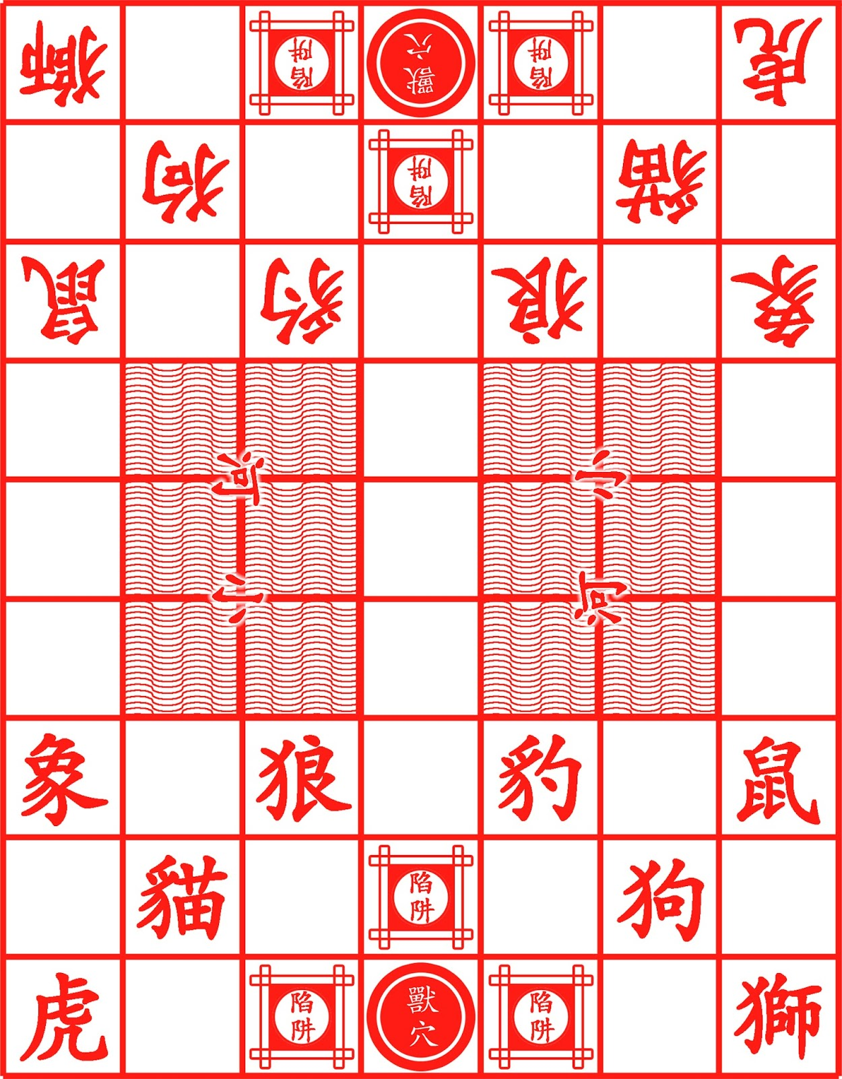
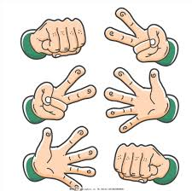
4. 比污鬼更顽强
鬼也听从了耶稣，但人却可以拒绝耶稣的吩咐。当一个人不愿被神医治，不愿听从神的话的时候，不是比污鬼更顽强吗？
Notes:
请注意修改证道题目和讲员
标题为42

Slide 23
4. 比污鬼更顽强
当一个生命不愿被神破碎，不愿被神医治的时候，鬼就在我们身命中作王，控制着我们，
我们不敬拜真神的时候，生命就被许多偶像所牵引，我们不能活出爱，不单不能爱人，也不能爱神，更不能爱自己。
我们以为在爱自己，却是被偶像捆绑，在伤害自己。
Notes:
请注意修改证道题目和讲员
标题为42

Slide 24
4. 比污鬼更顽强
我们要被神的话语来医治我们，神的话语是带能力的，从神来的一句话，胜过人的千言万语，能将污鬼赶出去⋯⋯
Notes:
请注意修改证道题目和讲员
标题为42

Slide 25
4. 比污鬼更顽强
我们的生命需要神的话语医治我们，也是这样，或许当我们安静下来，读神的话语，牵动了一些情绪，使我们感到不舒服，
但这时我们仍要继续让神的话语，洗刷我们的心灵，以致让神医治我们，
使我们真正能听到神向我们所说的话，我们都是神所喜悦的儿子。
Notes:
请注意修改证道题目和讲员
标题为42

Slide 26
5. 总结
上次叫大家早上起床后，尝试不扫手机，安静半小时，好像大家都感到有点困难，这周我邀请大家继续这个操练，不用每天做，一周三天就可以了。
Notes:
请注意修改证道题目和讲员
标题为42

Slide 27
5. 总结
上次叫大家早上起床后，尝试不扫手机，安静半小时，好像大家都感到有点困难，这周我邀请大家继续这个操练，不用每天做，一周三天就可以了。
Notes:
请注意修改证道题目和讲员
标题为42

Slide 28
5. 总结
灵修小组
读经群组
预苦期再开始（2月14日）
Notes:
请注意修改证道题目和讲员
标题为42

